Slide 1
Tank Battle AI
Paradox: Чимпоеш Константин, Доктор Артём, Спасенов Иван, Васильев Никита
Ментор: Фролов Дмитрий Александрович

Slide 2
Формулировка задачи
Сражение двух танков, поведение которых задаётся пользователем. Для управления танками пользователь вводит для каждого танка специальный класс, в котором описывает его логику движения и стрельбы. Приложение визуализирует написанный код, показывая сражение задействованных танков.
Ограничения
Разрешение экрана должно быть больше 800х600 пикселей
Разработчики-игроки для участия должны использовать специальную библиотеку, поставляемую с игрой
Язык программирования - python

Slide 3
Тестирование
Создание юнит тестов
Функциональное тестирование
Для создания юнит тестов, то есть тестирования отдельных функций, классов и
т.д. используется фреймворк Pytest
При функциональном тестировании большее внимание будет уделено игровому процессу, поиску ошибок во время игры.
Основное внимание уделялось модульному тестированию. Тестировался модуль main, его статистические методы.

Slide 4
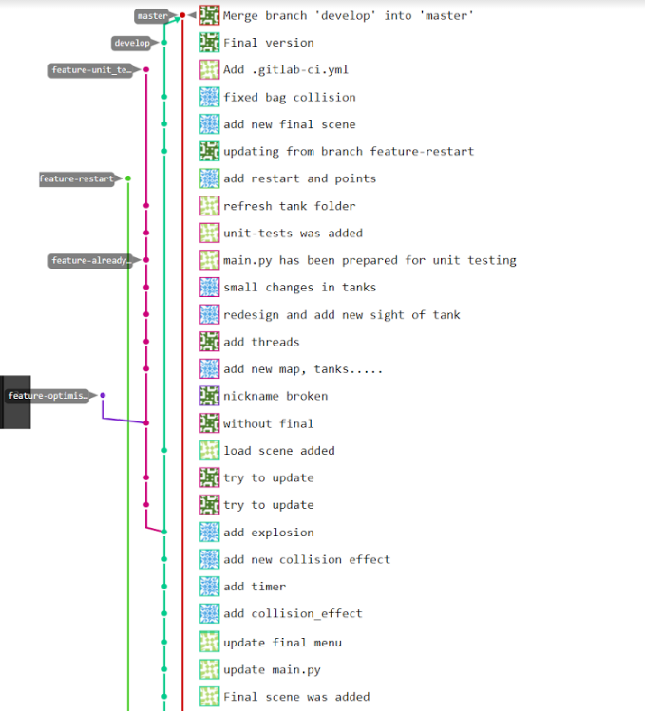
Характеристики работы команды
Количество задач/ошибок - 51
Основные ветки:
master
develop
feature-unit_tests
Notes:
master - все ключевые изменения в конце работы мы перенаправили сюда
develop - по ходу работы мы заливали на эту ветку основные этапы ПО
feature-unit_tests - Константин создал на этой ветке все юнит-тесты и работал с ними

Slide 5
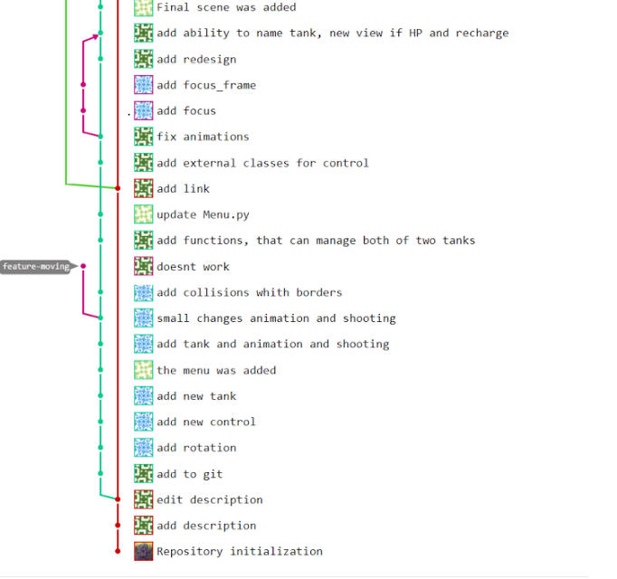
Второстепенные ветки:
feature-restart
feature-optimisation
feature-already_ready
feature_moving

Slide 6
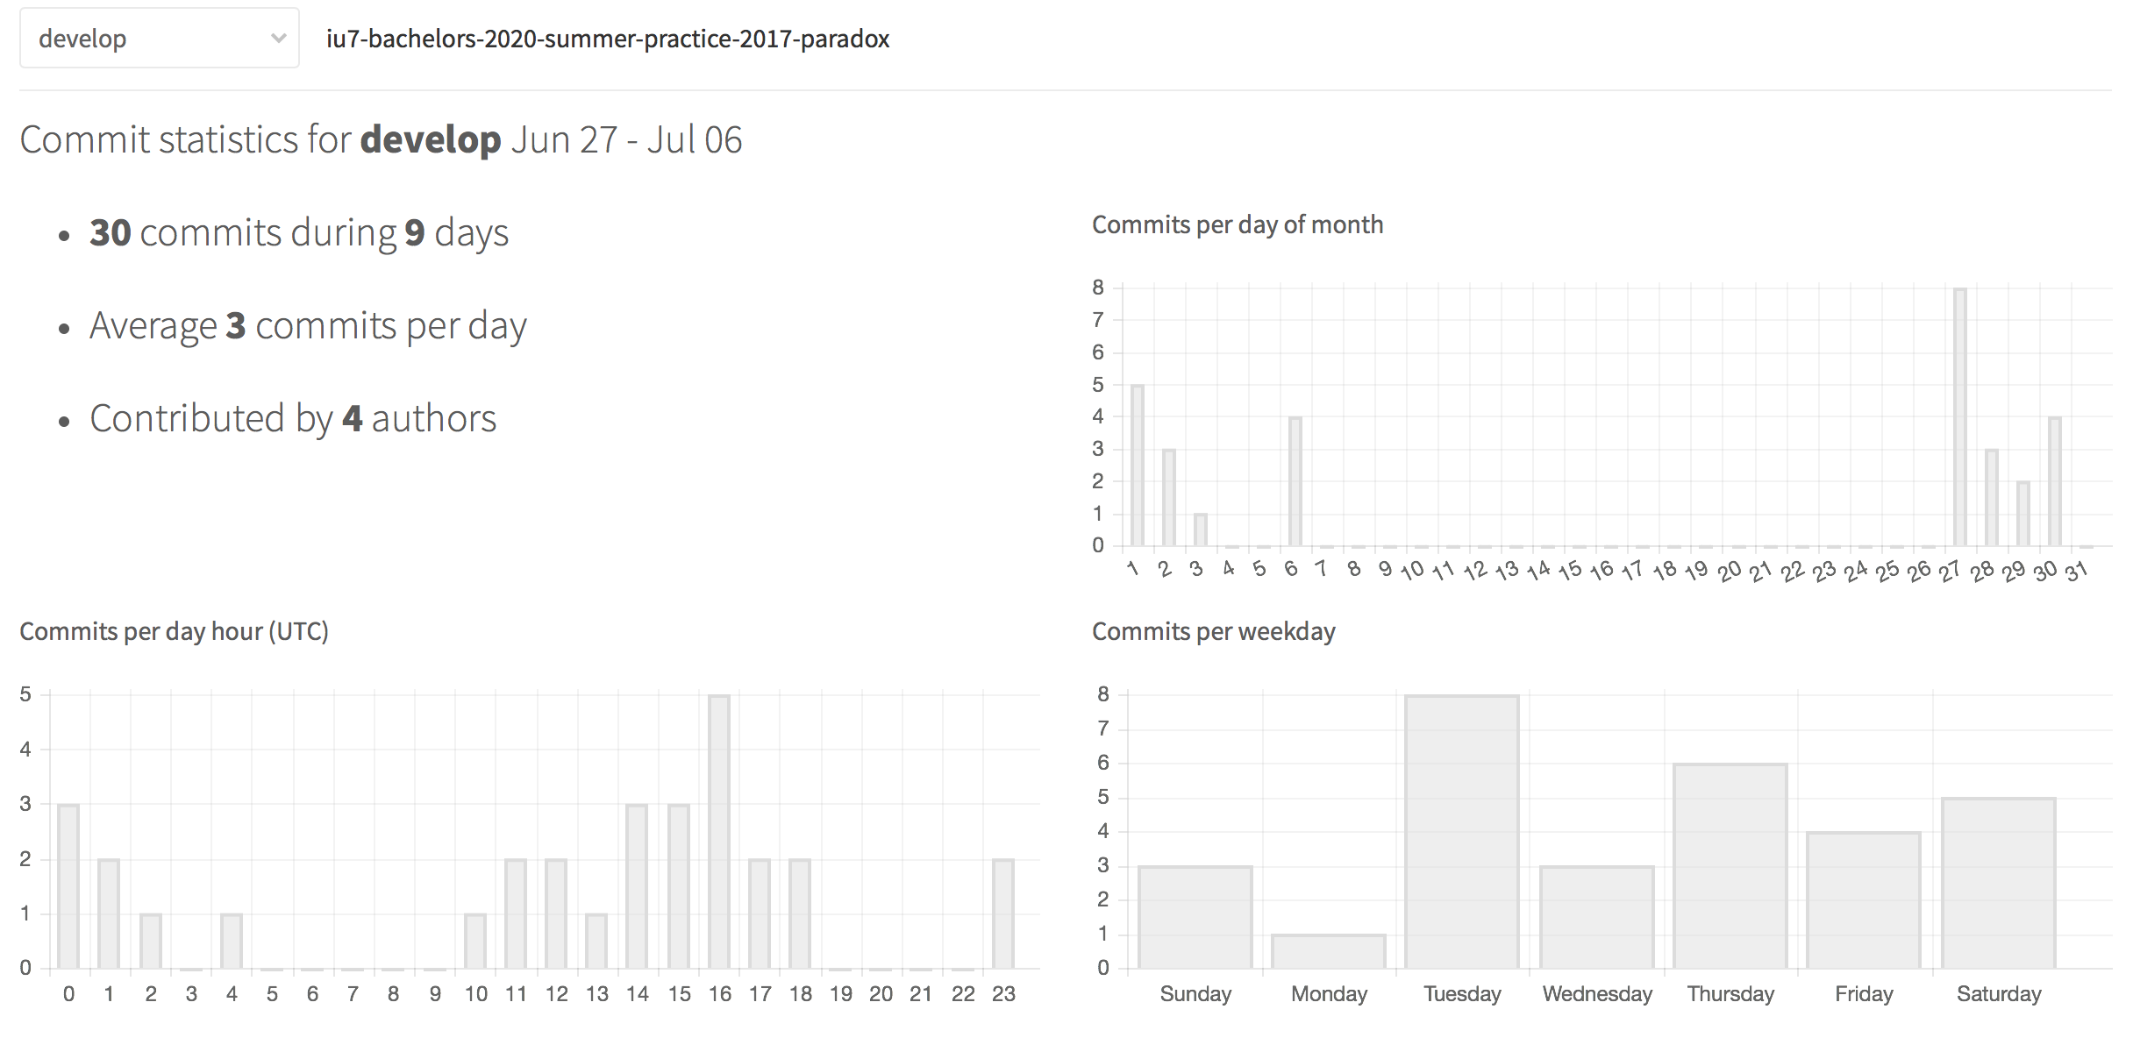
Графики фиксаций

Slide 7
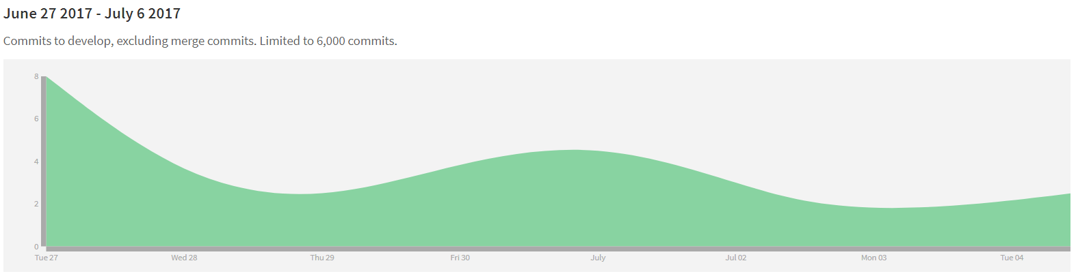
Графики фиксаций для ветки мастер

Slide 8
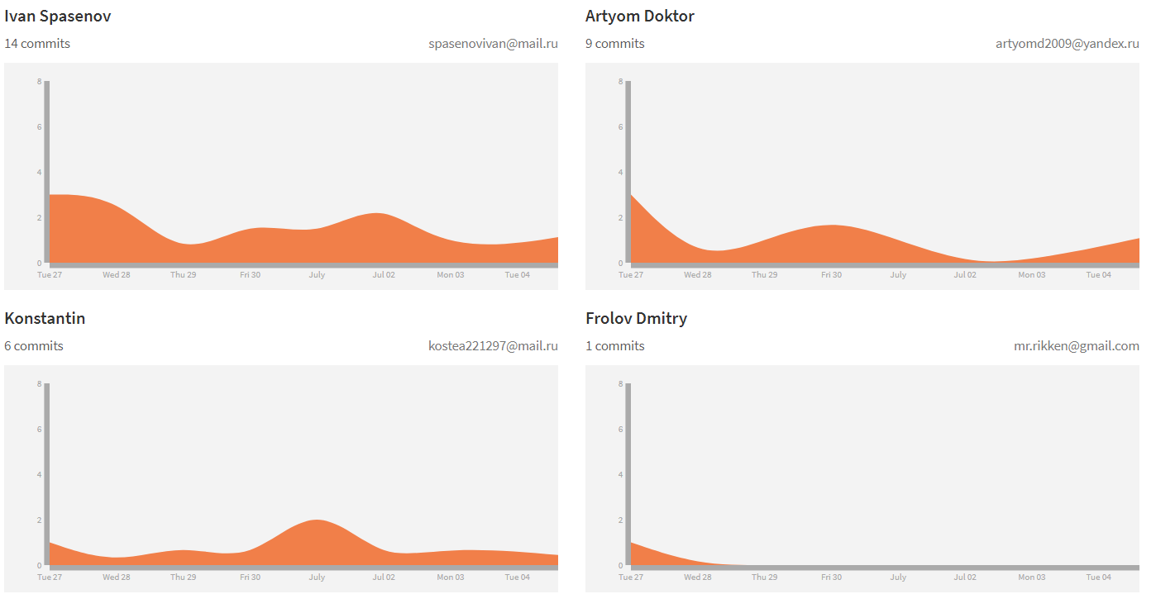

Slide 9
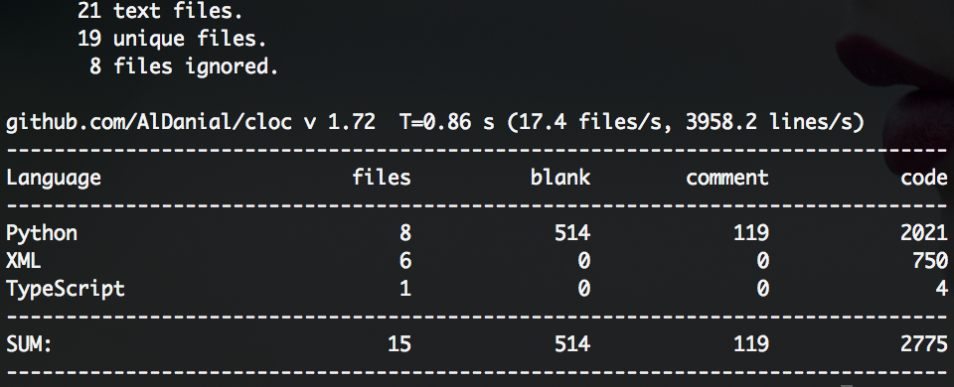
Метрики для утилиты cloc

Slide 10
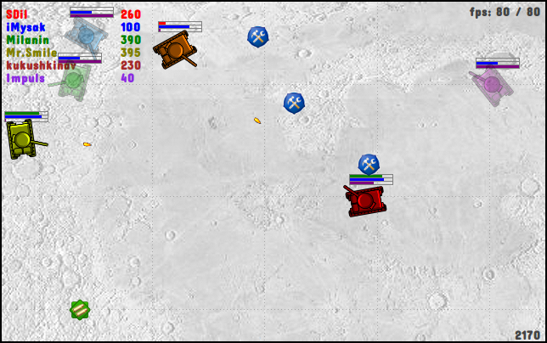
Анализ выполненной работы
Нашей целью было создать аналог созданного компаний Mail.ru Group в рамках Russian AI Cup 2012, программного продукта. Нам удалось создать упрощенную, облегченную версию их площадки для соревнований по искусственному интеллекту. Ключевой особенностью Tank Battle AI является простота: для написания простого бота достаточно написать всего несколько команд, полное описание которых приведено в инструкции, которая находится в той же папке, что и игра. А для улучшения интеллекта бота вы можете провести с ним несколько тренировочных боев с помощью ручного управления вторым танком.

Slide 11
Низкая производительность во время сражений
Суть: при старте раунда, частота обновления картинки опускался до 5-6, из-за чего наблюдать за ходом боя было практически невозможно
В чём крылась проблема: при запуске игры запускалось 2 параллельных потока, которые безостановочно управляли танками и совместно нагружали процессор
Решение: последовательный запуск потоков с задержкой в 0.1 секунду

Slide 12
Подключение сторонних классов управления
Суть: взаимный импорт двух классов
В чём крылась проблема: библиотека, обеспечивающая движение и стрельбу танков, находилась в основном файле. Классы игроков обращались к ней, чтобы управлять танками. Но основной файл сам в свою очередь обращался к тем файлам для того, чтобы подключить их к танкам
Решение: Для обхода этой проблемы мы добавили в инструкцию пункт, в котором описано, как игрок должен подключаться к библиотеке - не подключаться к ней напрямую, а указывать её как первый аргумент при вызове их функции управления танком

Slide 13
Соблюдение сроков
26.06.17
Поиск идеи и её формулировка
27.06.17
Декомпозиция и разработка структуры
Проектирование пользовательского интерфейса
Рисование карты и объектов
Ручное управление танком
Создание классов, управляющих положением танка в пространстве
28.06.17
Разработка начального меню
Добавление второго танка
Стрельба
Здоровье и урон
29.06.17
Написание отчёта и подготовка презентации
Функции базового управления танком

Slide 14
30.06.17
Добавление анимаций
Добавление самоурона
Добавление новых функций в библиотеку
01.07.17
Добавление кнопок “Авторы, Выход и Старт” в меню
Добавление возможности выбрать, на каком танке находится фокус
Добавление функции ручного управления
Добавление рестарта
02.07.17
Добавление возможности смены фокуса
Редизайн отображения здоровья и перезарядки
Добавление телепортации при столкновении
Создание финальной сцены
03.07.17
Добавление таймера
Новые анимации попадания снаряда
Добавление сцены загрузки ботов, написанных пользователем
Добавление в библиотеку функции стрельбы

Slide 15
04.07.17
Редизайн танков
Уменьшение карты и ее текстурирование
Создание второго типа танков
Увеличить размеры танков, пересчитать формулу их столкновений и попадания пули в танк
05.07.17
Создание юнит-тестов
Добавление системы очков
Добавить в конце счёт в виде деления экрана на пропорциональные счёту части
Общий редизайн всех меню
Обновление системы загрузки ботов из файлов пользователя
06.07.17
Правка мелких ошибок
Написание отчета
Создание презентации
Запись видео-геймплея

Slide 16
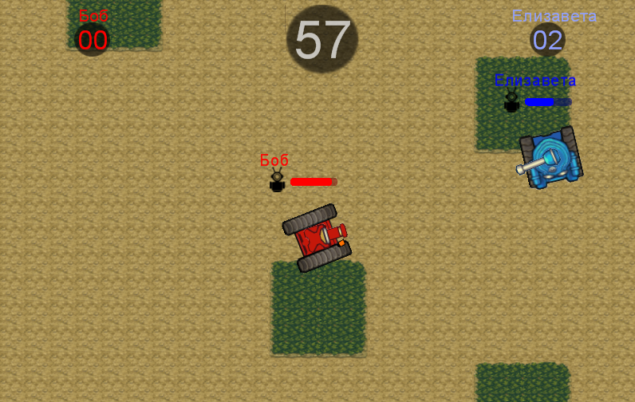
Запись геймплея
https://www.youtube.com/watch?v=uHEkP8wDJFA&feature=youtu.be

Slide 17
telegram
@StandartUser - Доктор Артём
@ivansps - Спасенов Иван
@phantom7cd - Константин Чимпоеш
@FattyDastard - Васильев Никита

